Slide 1
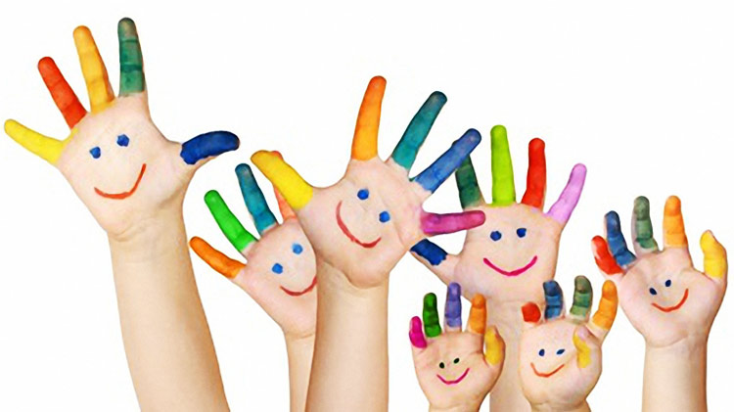
МБДОУ детский сад «Рыбка» Развитие мелкой моторики у детей раннего возраста Выступление на методическом объединении Воспитатель: Ядне Е.И. Салиндер С.П. п. Тазовский 2020

Slide 2
Мелкая моторика — совокупность скоординированных действий нервной, мышечной и костной систем, часто в сочетании со зрительной системой в выполнении мелких и точных движений кистями и пальцами рук и ног.
Изучением мелкой моторики занимались следующие ученые : М. Монтессори, В.М. Бехтерев, В.А. Сухомлинский, З.П. Васильцова, А.В. Запорожец, Ф. Энгельс, И.П. Павлов, Л.А. Леонтьев, А.Р. Лурия, Т.П. Хризман, М.И. Звонарева, И.М. Сеченов, М.М. Кольцова и т.д.

Slide 3
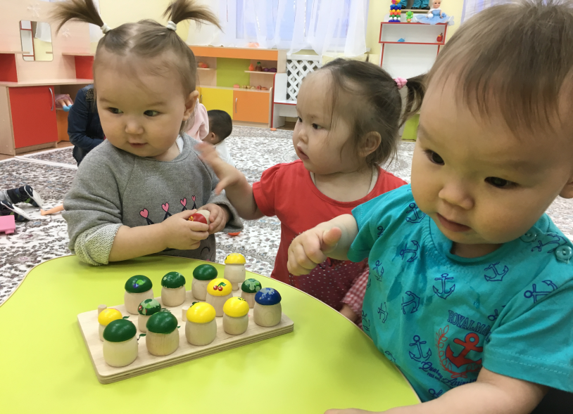
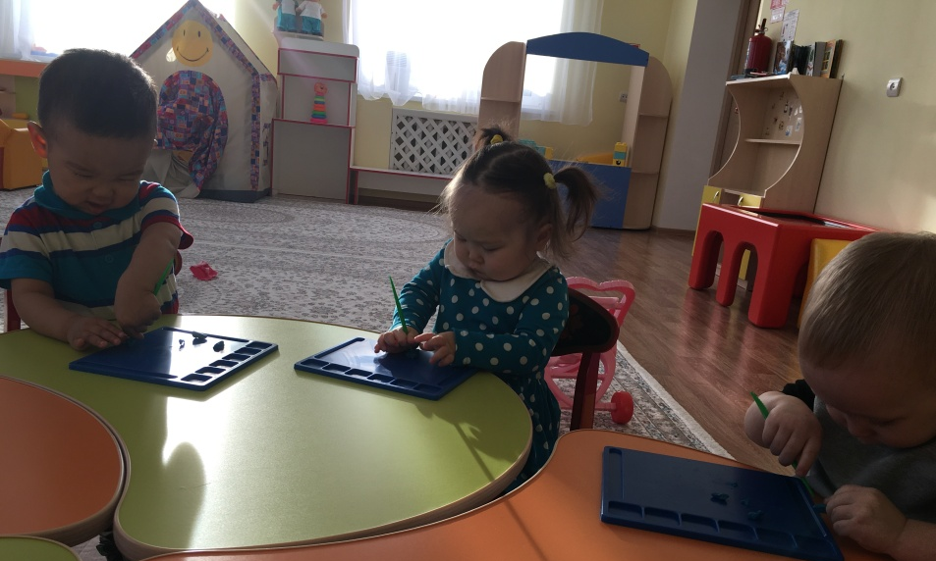
Мелкая моторика рук взаимодействует с такими высшими свойствами сознания, как внимание, мышление, оптико-пространственное восприятие (координация), воображение, наблюдательность, зрительная и двигательная память, речь.

Slide 4
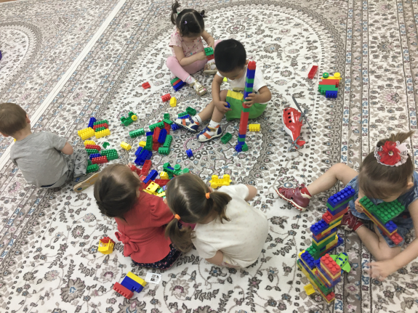
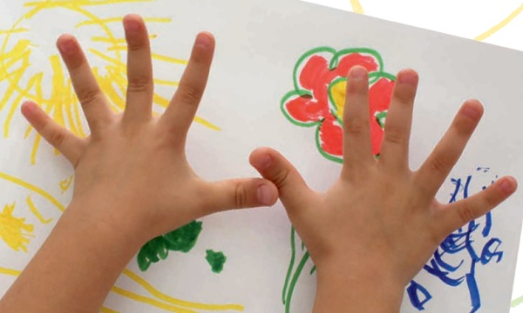
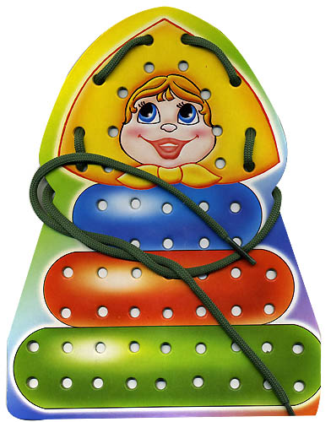
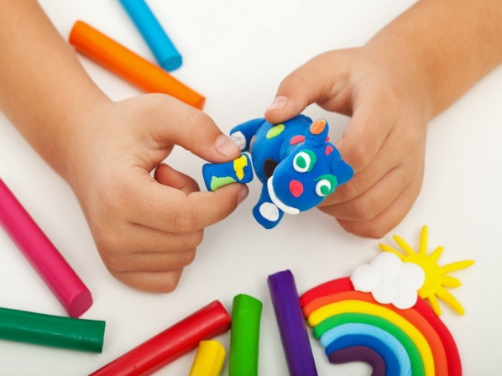
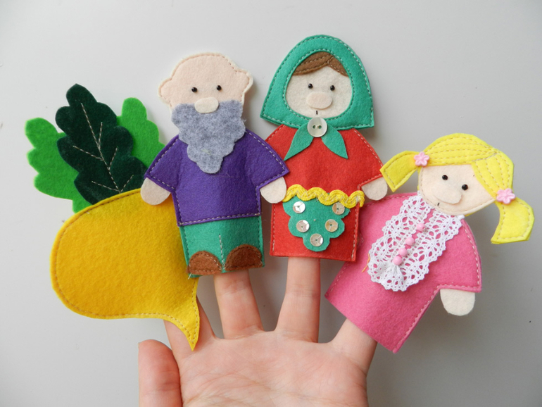
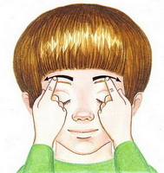
Традиционные технологии

Slide 5
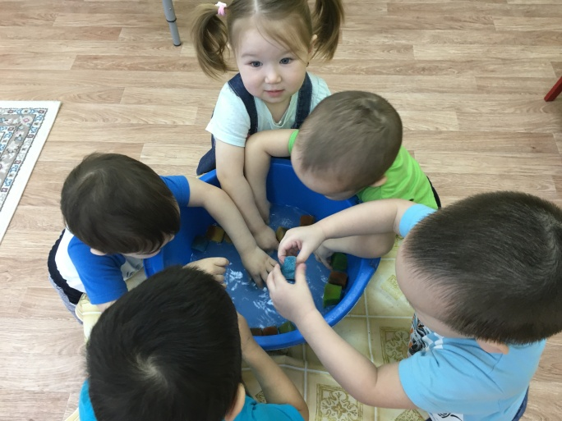
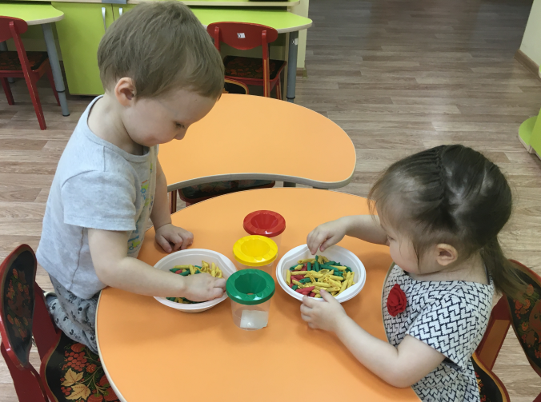
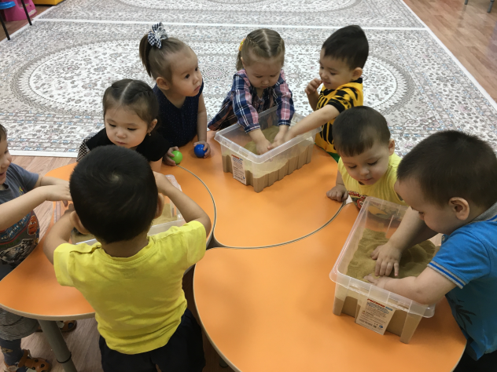
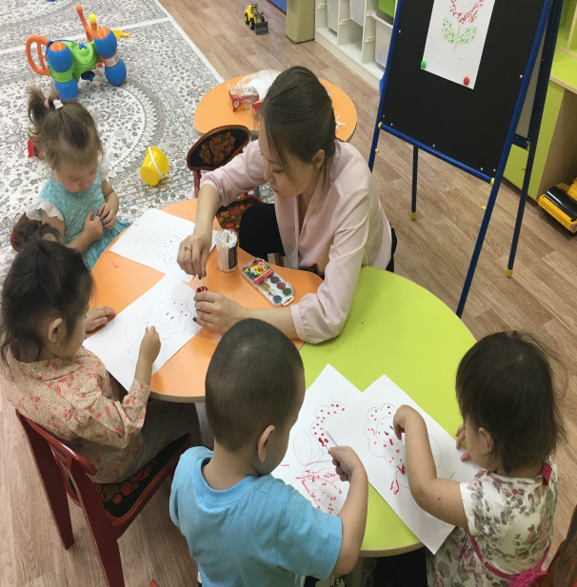
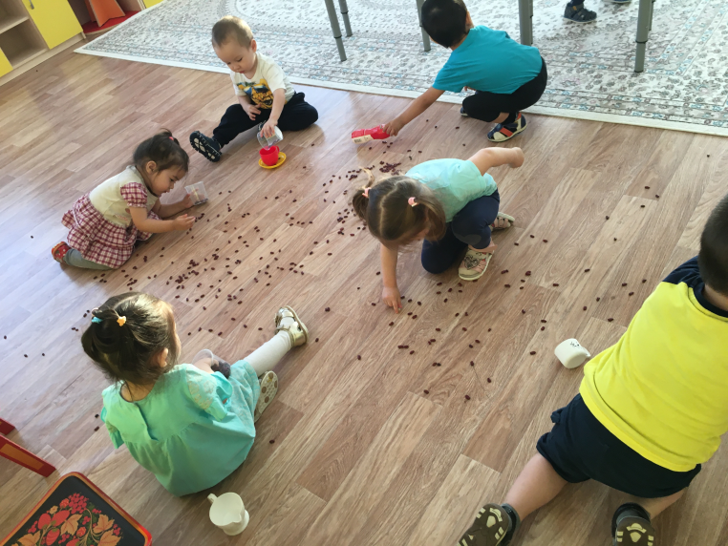
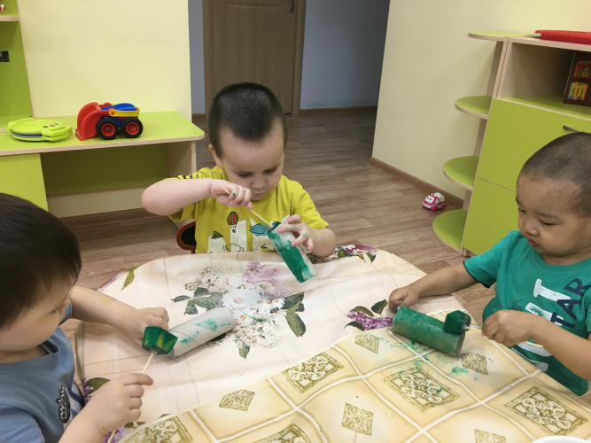
Нетрадиционные технологии

Slide 6
Преимущества биоэнергопластики:
- оптимизирует психологическую базу речи;
- улучшает моторные возможности ребёнка по всем параметрам;
- способствует коррекции звукопроизношения, фонематических процессов;
- синхронизация работы речевой и мелкой моторики сокращает время занятий, усиливает их результативность;
Биоэнергопластика – это соединение движений артикуляционного аппарата с движениями кисти руки.

Slide 7
Достоинствами Су –Джок терапии являются:
• Высокая эффективность – при правильном применении наступает выраженный эффект.
• Абсолютная безопасность – неправильное применение никогда не наносит вред – оно просто неэффективно.
• Универсальность - Су – Джок терапию могут использовать и педагоги в своей работе, и родители в домашних условиях.
• Простота применения.

Slide 8
Кинезиология или «Гимнастика для мозга»— наука о развитии умственных способностей и физического здоровья через определенные двигательные упражнения. Основная идея ее построения — это активизация деятельности двух полушарий головного мозга.

Slide 9
Спасибо за внимание!
Творческих вам успехов!

